Slide 1
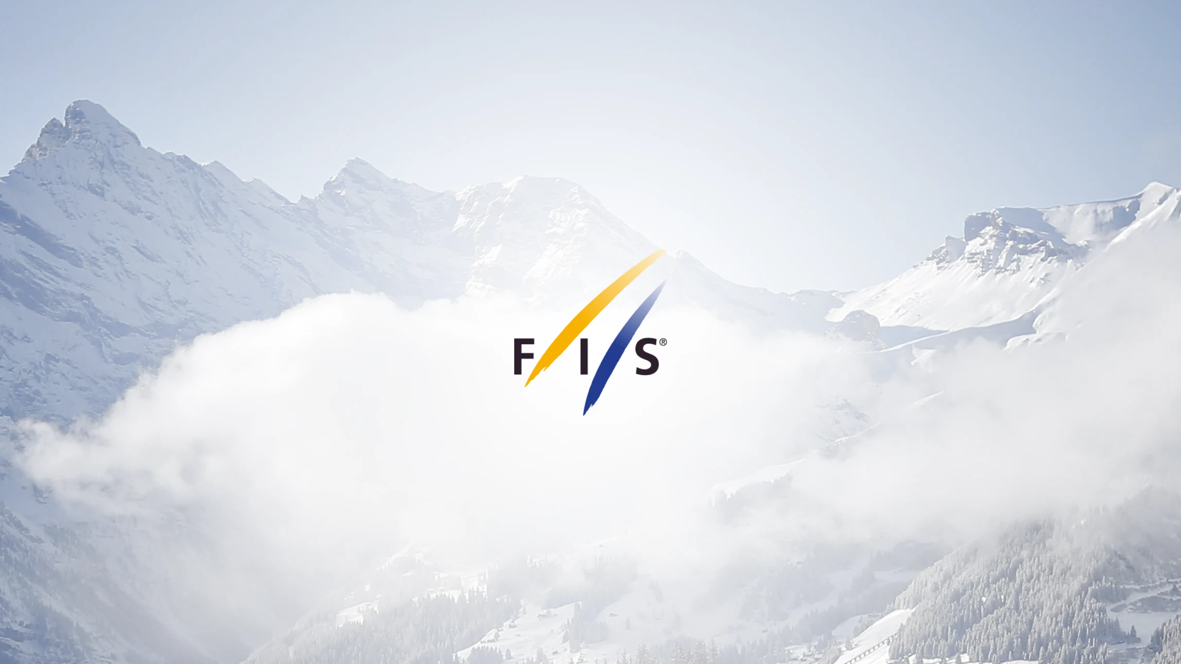

Slide 2
VZNIK
SÍDLO
ČLENOVÉ
PREZIDENT
VÍCEPREZIDENTI
Johan Eliasch
Oberhofen
135
4
1924
Základní info
Roman Kumpošt CZE
Dexter Paine USA
Aki Murasato JPN
Peter Schroecksnadel AUT
Národní lyžařské asociace
Svaz lyžařů České republiky
První zimní olympijské hry v Chamonix
Švýcarsko
Od 2021

Slide 3
VZNIK
SÍDLO
ČLENOVÉ
PREZIDENT
VÍCEPREZIDENTI
Johan Eliasch
1924
Oberhofen
135
4
Základní info
Roman Kumpošt CZE
Dexter Paine USA
Aki Murasato JPN
Peter Schroecksnadel AUT
Národní lyžařské asociace
Svaz lyžařů České republiky
První zimní olympijské hry v Chamonix
Švýcarsko
Od 2021

Slide 4
MISE
„Být inspirací a katalyzátorem, který udržitelným způsobem pohání přitažlivost lyžařských a rekreačních sněžných sportů.“
VIZE
„ Poskytovat vynikající, inspirativní zážitky, které podněcují celoživotní vášeň pro lyžařské sporty.“

Slide 5
ČINNOSTI
Organizace soutěží
Světové poháry
Tvorba pravidel
Vývoj disciplín
Bezpečnost
Rozvoj mládeže
Komunikace s členskými asociacemi
Školení a vzdělávání

Slide 6
DISCIPLÍNY

Slide 7
Alpské lyžování
Sjezd
Superobří slalom
Obří slalom
Slalom
DISCIPLÍNY

Slide 8
Severské lyžování
Běh na lyžích
Skoky na lyžích
Severská kombinace
DISCIPLÍNY

Slide 9
Snowboarding
Big air
Slopestyle
Snowboardcross
U-rampa
Paralelní obří slalom
DISCIPLÍNY

Slide 10
Freestylové lyžování
Jízda v boulích
Akrobatické lyžování
Skicross
Big air
U-rampa
Slopestyle
DISCIPLÍNY

Slide 11
Ostatní neolympijské
Lyžování na trávě
Rychlostní sjezd
Telemarkové lyžování
DISCIPLÍNY

Slide 12
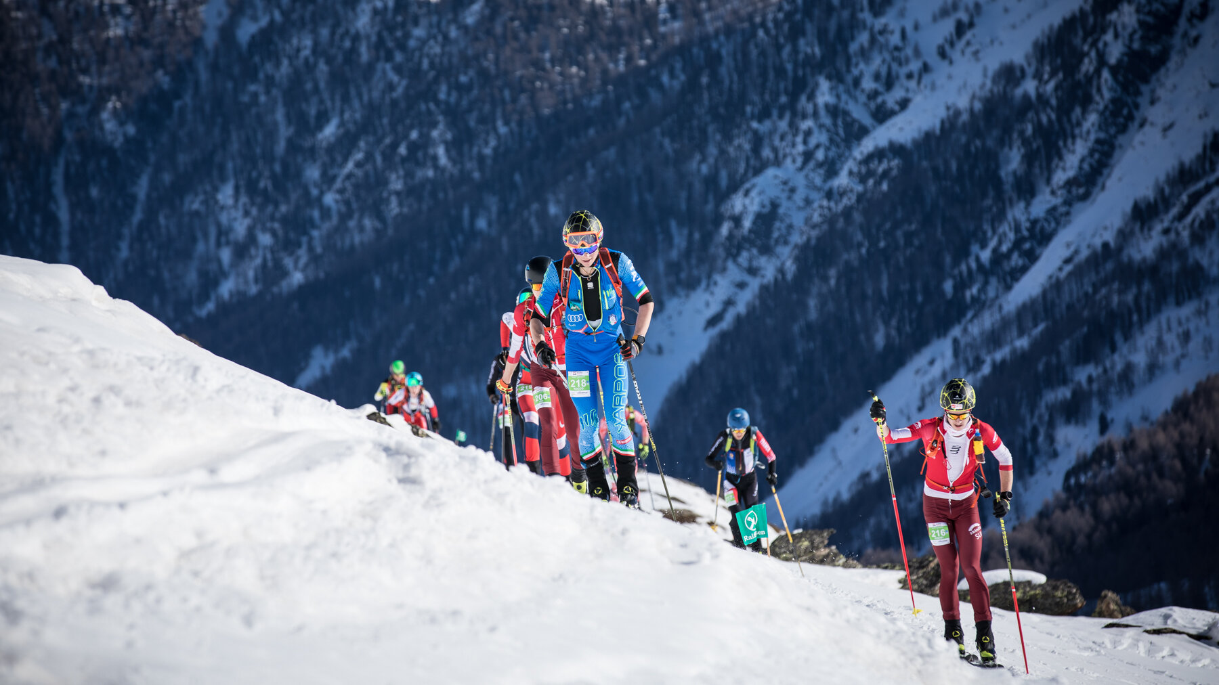
SKIALPINISMUS?
2008 ISMF International Ski Mountaineering Federation
do roku 2008 součástí UIAA

Slide 13
SKIALPINISMUS?
2008 ISMF International Ski Mountaineering Federation
do roku 2008 součástí UIAA

Slide 14
SOUTĚŽE
MISTROVSTVÍ SVĚTA
Alpské lyžování
Severské lyžování
Freestylové lyžování
Snowboarding
Para alpské lyžování
Para severské lyžování
Para snowboarding
SVĚTOVÉ POHÁRY

Slide 15
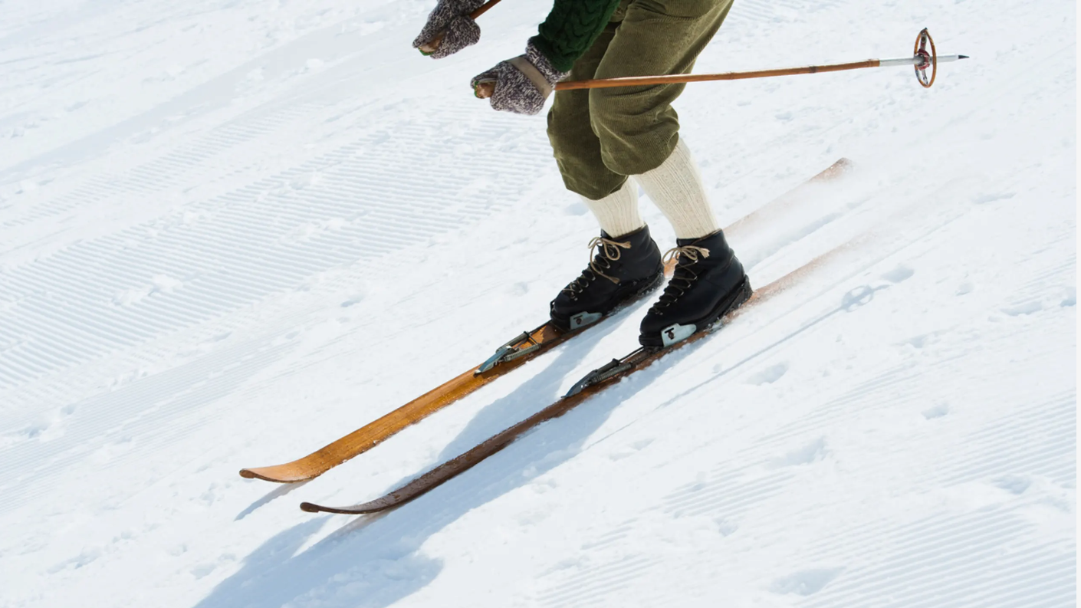
HISTORIE
1910
International Skiing Commission in Christiania (NOR)
1924
International Ski Federation – OH Chamonix (severské lyžování)
1931
FIS Alpine World Ski Championships
1936
Alpské lyžování na OH
1980
FIS Freestyle Ski World Cup
1992
Freestylové lyžování na OH
1996
FIS Snowboarding World Championships
1998
Snowboarding na OH

Slide 16
HISTORIE
1910
International Skiing Commission in Christiania (NOR)
International Ski Federation – OH Chamonix (severské lyžování)
1924
1931
FIS Alpine World Ski Championships
1936
Alpské lyžování na OH
1980
FIS Freestyle Ski World Cup
1992
Freestylové lyžování na OH
1996
FIS Snowboarding World Championships
1998
Snowboarding na OH

Slide 17
HISTORIE
1910
International Skiing Commission in Christiania (NOR)
1924
International Ski Federation – OH Chamonix (severské lyžování)
1931
FIS Alpine World Ski Championships
1936
Alpské lyžování na OH
1980
FIS Freestyle Ski World Cup
1992
Freestylové lyžování na OH
1996
FIS Snowboarding World Championships
1998
Snowboarding na OH

Slide 18
HISTORIE
1910
International Skiing Commission in Christiania (NOR)
1924
International Ski Federation – OH Chamonix (severské lyžování)
1931
FIS Alpine World Ski Championships
1936
Alpské lyžování na OH
1980
FIS Freestyle Ski World Cup
1992
Freestylové lyžování na OH
1996
FIS Snowboarding World Championships
1998
Snowboarding na OH

Slide 19
HISTORIE
1910
International Skiing Commission in Christiania (NOR)
1924
International Ski Federation – OH Chamonix (severské lyžování)
1931
FIS Alpine World Ski Championships
1936
Alpské lyžování na OH
1980
FIS Freestyle Ski World Cup
1992
Freestylové lyžování na OH
1996
FIS Snowboarding World Championships
1998
Snowboarding na OH

Slide 20
HISTORIE
1910
International Skiing Commission in Christiania (NOR)
1924
International Ski Federation – OH Chamonix (severské lyžování)
1931
FIS Alpine World Ski Championships
1936
Alpské lyžování na OH
1980
FIS Freestyle Ski World Cup
1992
Freestylové lyžování na OH
1996
FIS Snowboarding World Championships
1998
Snowboarding na OH

Slide 21
HISTORIE
1910
International Skiing Commission in Christiania (NOR)
1924
International Ski Federation – OH Chamonix (severské lyžování)
1931
FIS Alpine World Ski Championships
1936
Alpské lyžování na OH
1980
FIS Freestyle Ski World Cup
1992
Freestylové lyžování na OH
1996
FIS Snowboarding World Championships
1998
Snowboarding na OH

Slide 22
HISTORIE
1910
International Skiing Commission in Christiania (NOR)
1924
International Ski Federation – OH Chamonix (severské lyžování)
1931
FIS Alpine World Ski Championships
1936
Alpské lyžování na OH
1980
FIS Freestyle Ski World Cup
1992
Freestylové lyžování na OH
1996
FIS Snowboarding World Championships
1998
Snowboarding na OH

Slide 23
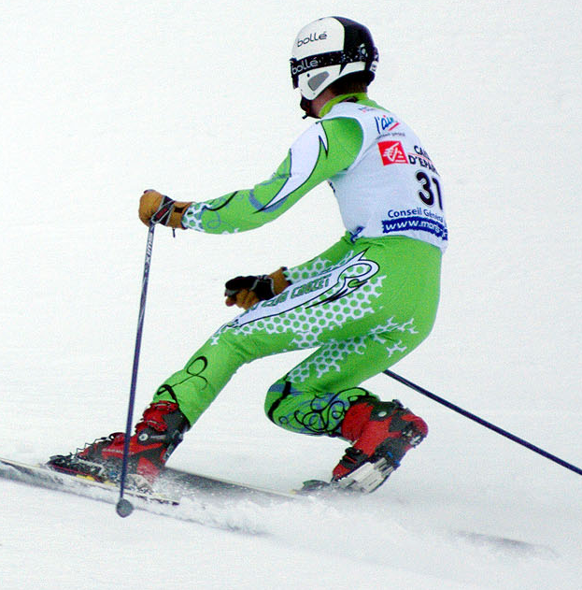
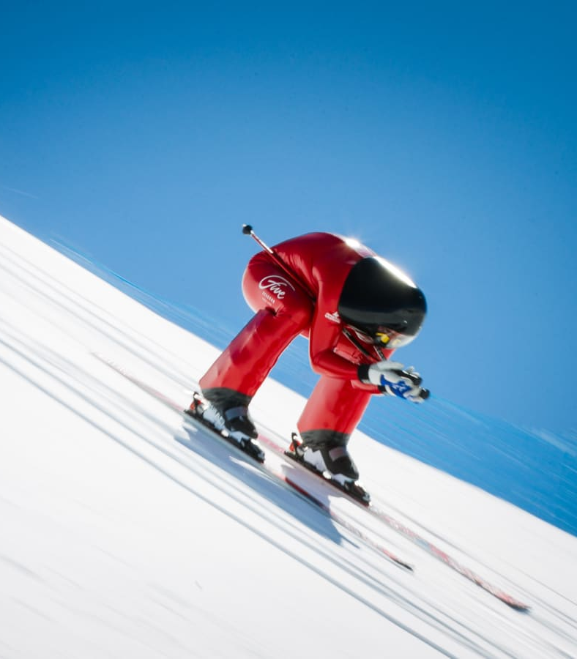
Telemarkové lyžování
Rychlostní lyžování
2018 – podána žádost o začlenění do olympijského programu 2022
OH 1992 – ukázkový sport
Zamítnuto
Příliš nebezpečný

Slide 24
Telemarkové lyžování
Rychlostní lyžování
2018 – podána žádost o začlenění do olympijského programu 2022
OH 1992 – ukázkový sport
Zamítnuto
Příliš nebezpečné

Slide 25
Telemarkové lyžování
Rychlostní lyžování
2018 – podána žádost o začlenění do olympijského programu 2022
OH 1992 – ukázkový sport
Zamítnuto
Příliš nebezpečné

Slide 26
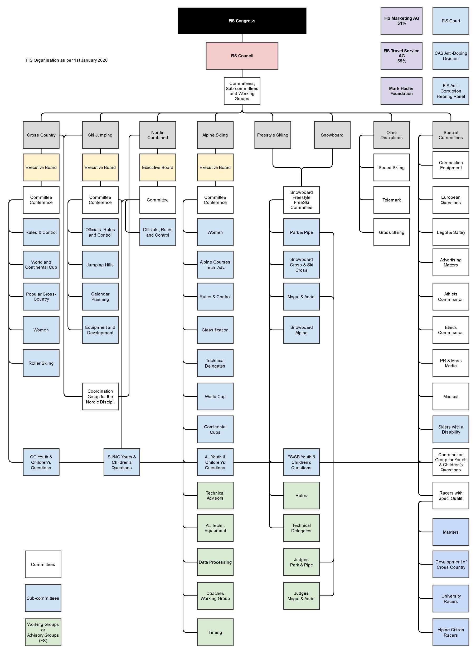
ORGANIZAČNÍ STRUKTURA

Slide 27
ORGANIZAČNÍ STRUKTURA
Kongres
valné shromáždění členských asociací
nejvyšší orgán FIS
činnosti:
změny stanov
rozhodování o ročním rozpočtu
přijímání a vylučování disciplín FIS
řádný kongres
mimořádný kongres

Slide 28
ORGANIZAČNÍ STRUKTURA
Rada
nejvyšší orgán FIS mezi zasedáními kongresu
odpovídá se kongresu
činnosti:
pravidla a předpisy FIS, včetně mezinárodních soutěžních pravidel
rozhoduje o pořádání mistrovství světa
Světový pohár
rozdělování přijatých poplatků mezi malé a rozvíjející se členské asociace

Slide 29
ORGANIZAČNÍ STRUKTURA
Výkonný výbor
zabývá se všemi naléhavými záležitostmi mezi zasedáními rady
činnosti:
přijímá všechna nezbytná rozhodnutí v naléhavých záležitostech, o nichž by jinak rozhodovala rada
přijímá veškerá rozhodnutí o dopingových záležitostech
zabývá se takovými záležitostmi, které na něj delegoval kongres nebo rada
všechna jeho rozhodnutí musí schválit rada na příštím zasedání

Slide 30
ORGANIZAČNÍ STRUKTURA
Prezident
vede FIS a zastupuje FIS vůči členským asociacím, veřejnosti, státním orgánům a mezinárodním sportovním organizacím
Generální tajemník
Další výbory

Slide 31
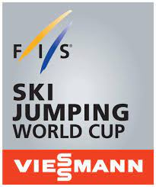
SPOLUPRÁCE / PARTNERSTVÍ

Slide 33
IMPAKT NA SPOLEČNOST
FIS Rainforest Initiative
Snížit celkový dopad činností FIS na životní prostředí a klima
Vzdělávat ohledně opatření v oblasti klimatu
Podporovat udržitelnou a odpovědnou spotřebu
Prosazovat udržitelnost a opatření v oblasti klimatu prostřednictvím komunikace
Zakotvení udržitelnosti a klimatické neutrality ve správě FIS

Slide 34
IMPAKT NA SPOLEČNOST
Mental Well Being
FIS Snow Safe Policy
FIS Bring Children To The Snow

Slide 35
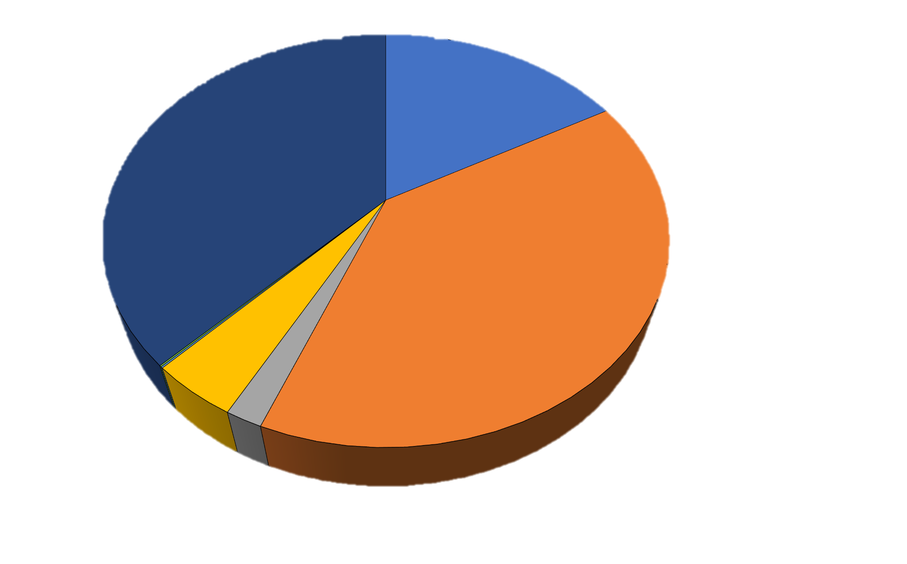
PŘÍJMY
Zimní OH (OWG) – 16,8%
Cenné papíry – 37,7%
Krátkodobé vklady – 0,1%
Světové poháry – 39,2%
Prodej a jiné – 0,1%
Poplatky do NSA – 4,3%
Partneři – 1,8%

Slide 36
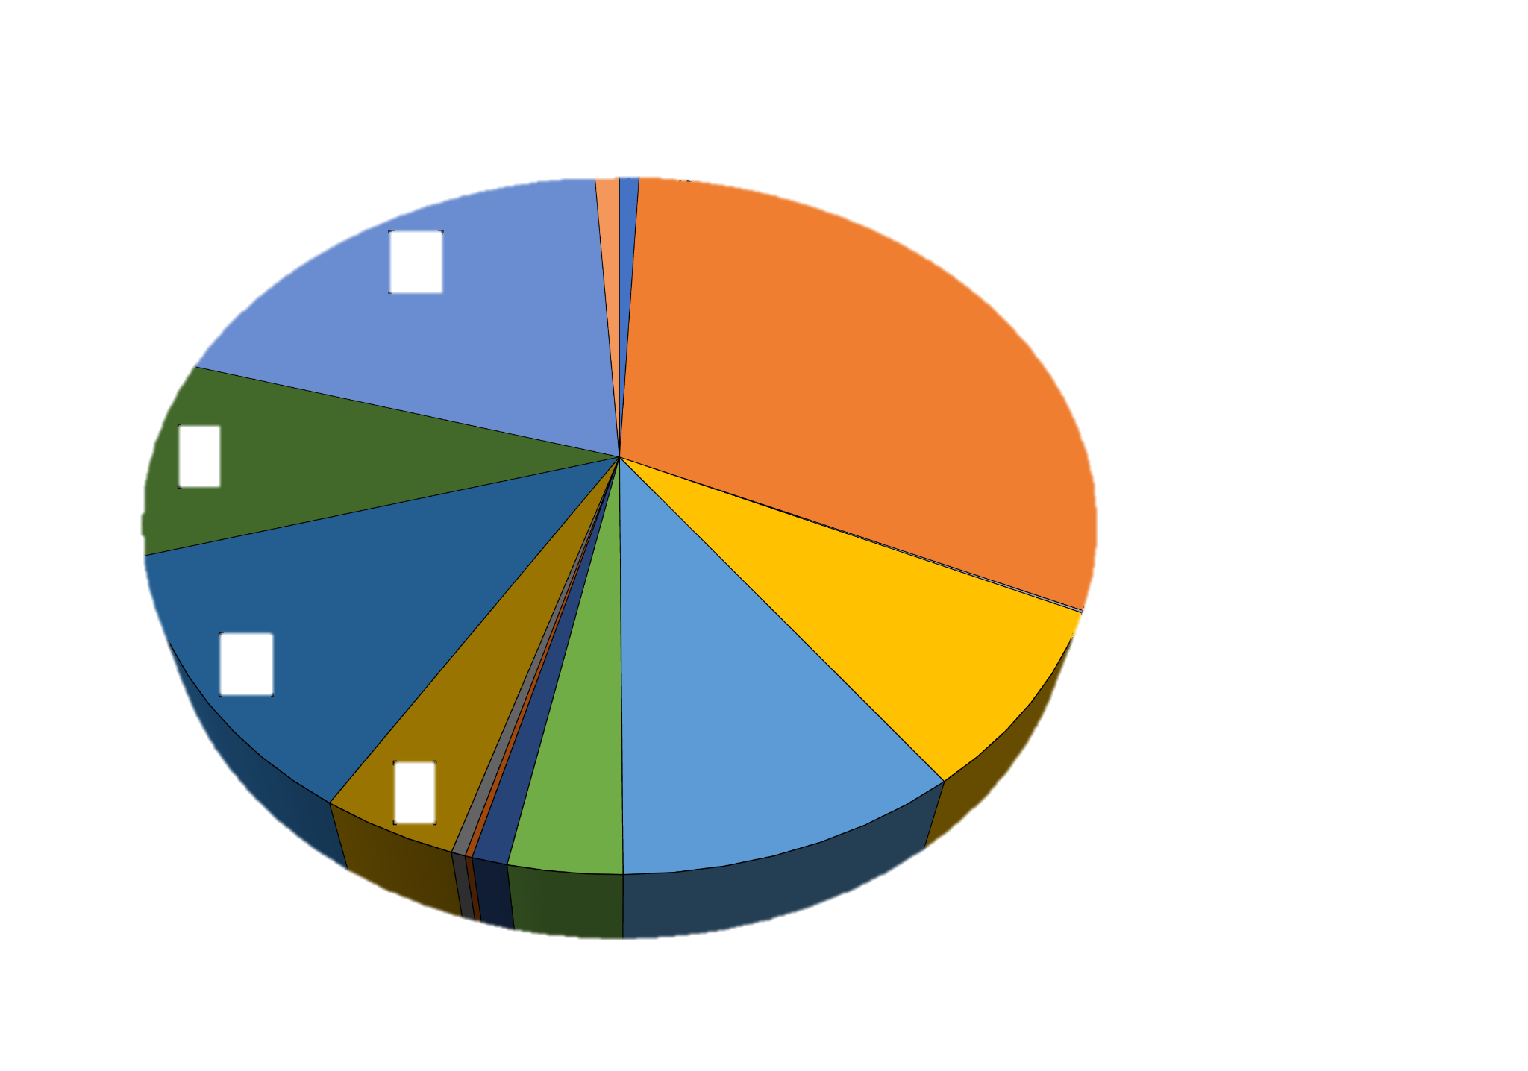
VÝDAJE
Poplatky – 1,0%
Cenné papíry– 19,4%
Zimní OH – 0,8%
Podpora NSA – 9,1%
Světové poháry – 31,1%
Obchodní výdaje – 11,9%
Partneři – 0,1%
Soutěže – 3,9%
Pracovníci administrativy – 8,1%
Technický personál – 9,8%
Výbory – 0,4%
Rada – 0,2%
Další zaměstnanci – 3,2%
Kongres – 1,0%

Slide 37
Sociální sítě
FIS APP
230 tis.
74 tis.
84 tis.
39 tis.
328 tis.
78 tis.
34 tis.
47 tis.
18 tis.
72 tis.
1,55 tis.
70,7 tis.
24,8 tis.
15,6 tis.
16,8 tis.
16,4 tis.

Slide 38
Sociální sítě
FIS APP
328 tis.
78 tis.
34 tis.
47 tis.
72 tis.
18 tis.

Slide 39
Quiz time
1
Které olympijské disciplíny zastřešuje FIS?
Alpské lyžování, běh na lyžích, skoky na lyžích, severská kombinace, freestylové lyžování, snowboarding
2
Kdy a při které příležitosti došlo ke vniku FIS?
1924 první zimní OH v Chamonix
3
Vzpomenete si na některé druhy příjmů FIS?
Zimní OH, Světové poháry, Partneři, Poplatky od NSA, Prodej, Krátkodobé vklady, Cenné papíry

Slide 40
Quiz time
1
Které olympijské disciplíny zastřešuje FIS?
Alpské lyžování, běh na lyžích, skoky na lyžích, severská kombinace, freestylové lyžování, snowboarding
2
Kdy a při které příležitosti došlo ke vniku FIS?
1924 první zimní OH v Chamonix
3
Vzpomenete si na některé druhy příjmů FIS?
Zimní OH, Světové poháry, Partneři, Poplatky od NSA, Prodej, Krátkodobé vklady, Cenné papíry

Slide 41
Quiz time
1
Které olympijské disciplíny zastřešuje FIS?
Alpské lyžování, běh na lyžích, skoky na lyžích, severská kombinace, freestylové lyžování, snowboarding
2
Kdy a při které příležitosti došlo ke vniku FIS?
1924 první zimní OH v Chamonix
3
Vzpomenete si na některé druhy příjmů FIS?
Zimní OH, Světové poháry, Partneři, Poplatky od NSA, Prodej, Krátkodobé vklady, Cenné papíry

Slide 42
Quiz time
1
Které olympijské disciplíny zastřešuje FIS?
Alpské lyžování, běh na lyžích, skoky na lyžích, severská kombinace, freestylové lyžování, snowboarding
2
Kdy a při které příležitosti došlo ke vniku FIS?
1924 první zimní OH v Chamonix
3
Vzpomenete si na některé druhy příjmů FIS?
Zimní OH, Světové poháry, Partneři, Poplatky od NSA, Prodej, Krátkodobé vklady, Cenné papíry

Slide 43
Quiz time
1
Které olympijské disciplíny zastřešuje FIS?
Alpské lyžování, běh na lyžích, skoky na lyžích, severská kombinace, freestylové lyžování, snowboarding
2
Kdy a při které příležitosti došlo ke vniku FIS?
1924 první zimní OH v Chamonix
3
Vzpomenete si na některé druhy příjmů FIS?
Zimní OH, Světové poháry, Partneři, Poplatky od NSA, Prodej, Krátkodobé vklady, Cenné papíry

Slide 44
Quiz time
1
Které olympijské disciplíny zastřešuje FIS?
Alpské lyžování, běh na lyžích, skoky na lyžích, severská kombinace, freestylové lyžování, snowboarding
2
Kdy a při které příležitosti došlo ke vniku FIS?
1924 první zimní OH v Chamonix
3
Vzpomenete si na některé druhy příjmů FIS?
Zimní OH, Světové poháry, Partneři, Poplatky od NSA, Prodej, Krátkodobé vklady, Cenné papíry

Slide 45
Quiz time
1
Které olympijské disciplíny zastřešuje FIS?
Alpské lyžování, běh na lyžích, skoky na lyžích, severská kombinace, freestylové lyžování, snowboarding
2
Kdy a při které příležitosti došlo ke vniku FIS?
1924 první zimní OH v Chamonix
3
Vzpomenete si na některé druhy příjmů FIS?
Zimní OH, Světové poháry, Partneři, Poplatky od NSA, Prodej, Krátkodobé vklady, Cenné papíry

Slide 46
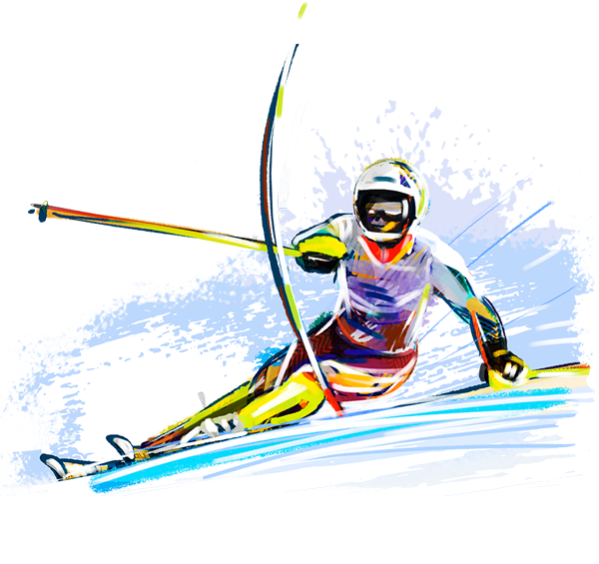
Děkujeme
za
pozornost

